Slide 1
第10章 热力学第一定律
10.1 功 热量 热力学第一定律
10.2 准静态过程
10.3 热容
10.4 绝热过程
10.5 循环过程
10.6 卡诺循环
10.7 制冷循环

Slide 2








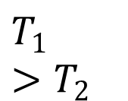



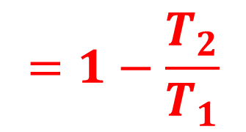




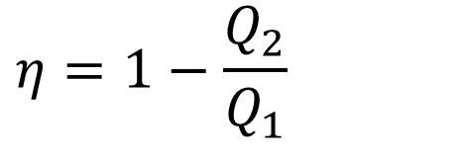
热机
卡诺循环
$$A>0$$
热机（正循环）
$$p$$
$$T_{1}>T_{2}$$
$$p_{1}$$
A
$$p$$
A
$$Q_{ab}$$
$$c$$
$$T_{1}$$
$$p_{2}$$
B
A
$$p_{4}$$
D
$$d$$
B
$$p_{3}$$
C
$$Q_{cd}$$
$$T_{2}$$
$$V$$
$$o$$
$$V_{1}$$
$$V_{4}$$
$$V_{2}$$
$$V_{3}$$
$$o$$
$$V_{A}$$
$$V_{B}$$
$$V$$
$$=1−\frac{T_{2}}{T_{1}}$$
$$η=1−\frac{Q_{2}}{Q_{1}}$$
$$η=\frac{A}{Q_{1}}=\frac{Q_{1}−Q_{2}}{Q_{1}}=1−\frac{Q_{2}}{Q_{1}}$$
热机效率

Slide 3
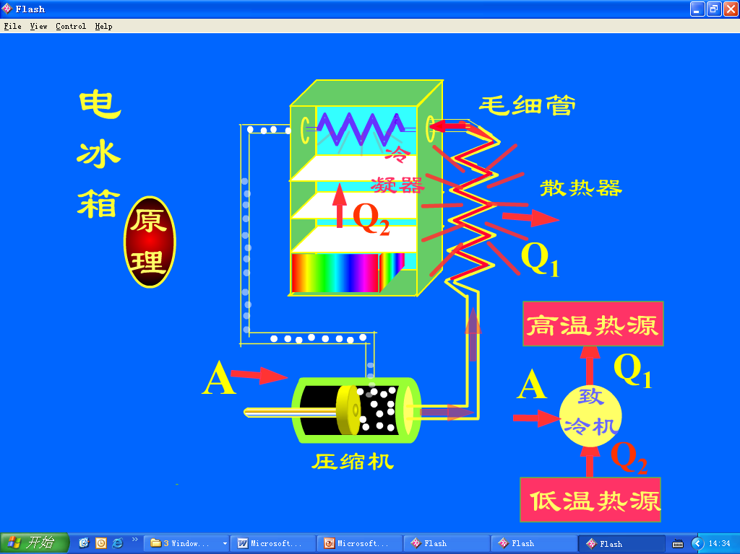


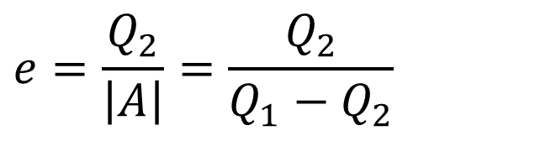

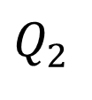








制冷机
制冷机（逆循环）
$$A<0$$
高温热源
$$p$$
A
$$Q_{1}$$
$$c$$
制冷机
$$A$$
$$W$$
B
$$Q_{2}$$
$$d$$
低温热源
$$o$$
$$V_{A}$$
$$V_{B}$$
$$V$$
$$e=\frac{Q_{2}}{\left|A\right|}=\frac{Q_{2}}{Q_{1}−Q_{2}}$$
制冷机制冷系数

Slide 4
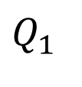





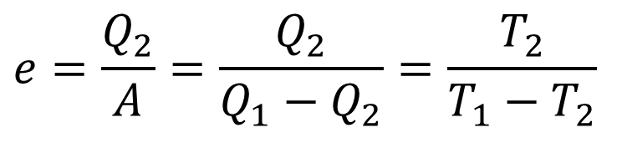



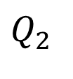

卡诺制冷机（卡诺逆循环）
高温热源T₁
$$p$$
$$T_{1}>T_{2}$$
A
$$Q_{1}$$
$$Q_{1}$$
$$T_{1}$$
卡诺致冷机
B
$$A$$
W
D
$$Q_{2}$$
C
$$Q_{2}$$
$$T_{2}$$
$$V$$
低温热源T₂
$$o$$
卡诺制冷机制冷系数
$$e=\frac{Q_{2}}{A}=\frac{Q_{2}}{Q_{1}−Q_{2}}=\frac{T_{2}}{T_{1}−T_{2}}$$

Slide 5
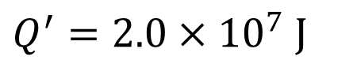


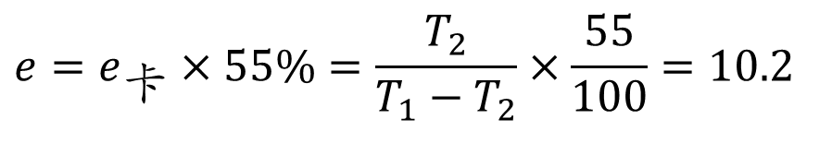
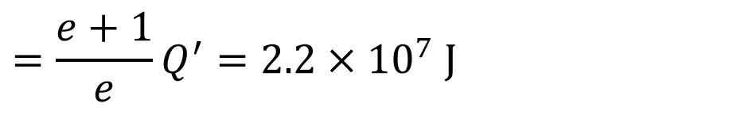


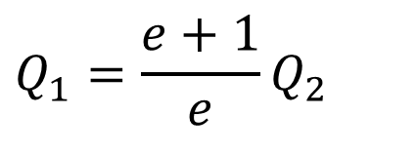

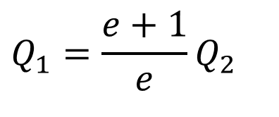

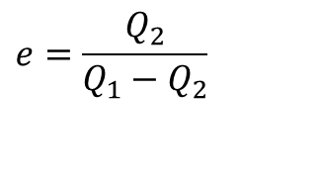
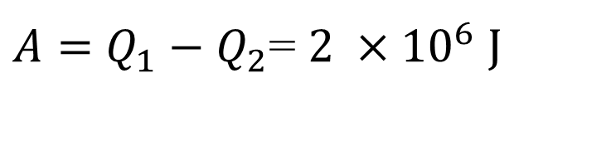
例: 一电冰箱放在室温为 的房间里 ，冰箱储藏柜中的温度维持在 。现每天有 的热量自房间传入冰箱内 , 若要维持冰箱内温度不变 , 外界每天 需作多少功 , 其功率为多少？设在 至 之间运转的冰箱的致冷系数是卡诺致冷机致冷系数的 55% 。
$$20^{∘}C$$
$$5^{∘}C$$
$$2.0×10^{7}J$$
$$5^{∘}C$$
$$20^{∘}C$$
$$e=e_{卡}×55\%=\frac{T_{2}}{T_{1}−T_{2}}×\frac{55}{100}=10.2$$
$$e=\frac{Q_{2}}{Q_{1}−Q_{2}}$$
$$Q_{1}=\frac{e+1}{e}Q_{2}$$
由 得
房间传入冰箱的热量
$$Q^{′}=2.0×10^{7} \text{J}$$
$$Q_{1}=\frac{e+1}{e}Q_{2}$$
$$=\frac{e+1}{e}Q^{′}=2.2×10^{7} \text{J}$$
热平衡时
$$Q^{′}=Q_{2}$$
$A=$ $Q_{1}−Q_{2}$= $2 ×10^{6} \text{J}$

Slide 6
作业 ：习题10.1，10.8，10.9，10.16，10.19
截止时间：3月12日上午10：10

Slide 7

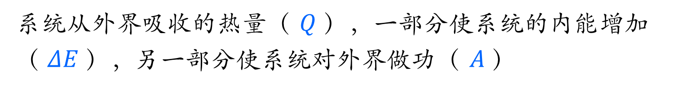
- 热力学第零定律：
若两个热力学系统均与第三个系统处于热平衡状态，此两个系统也必互相处于热平衡。
- 定义了温度
- 热力学第一定律
$$Q=ΔE+A$$
系统从外界吸收的热量（ $Q$），一部分使系统的内能增加（ $ΔE$），另一部分使系统对外界做功（ $A$）
- 能量守恒，能量转换

Slide 8
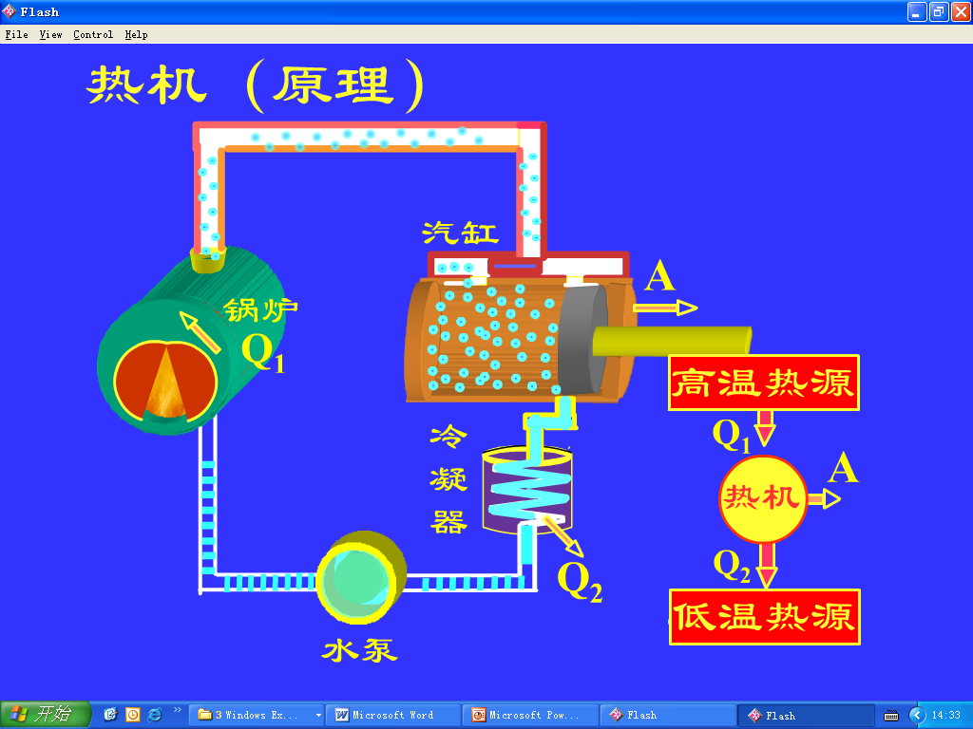



高温热源
$$Q_{1}$$
热机
$$A$$
$$Q_{2}$$
低温热源
效率100%
可以从单一热源吸热对外做功吗？

Slide 9
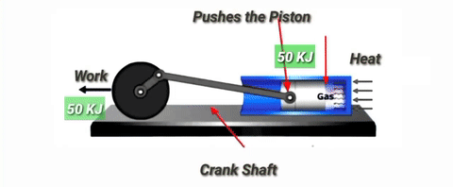
第二类永动机

Slide 10

在热力学过程中，满足能量守恒的过程是否一定都能实现？
机械能是可以自动转化成热能
热能不可能自动变化成机械能
热自动转化成功的过程不可能发生

Slide 11


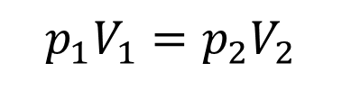


$$(p_{1},V_{1},T_{1})$$
$$(p_{2},V_{2},T_{2}=？)$$
向真空膨胀，做功为 A = 0
绝热条件，吸热为 Q = 0
则内能变化为：
$$ΔE=Q−A=0$$
$$T_{2}=T_{1}$$
$$p_{1}V_{1}=p_{2}V_{2}$$
气体只会自由膨胀不会自由压缩
气体向真空绝热膨胀的过程是不可逆的

Slide 12
热
热量只会从高温物体向低温物体传导
冷
一切与热现象有关的实际宏观过程都是不可逆的

Slide 13
第11章 热力学第二定律
11.1 自然过程的方向
11.2 不可逆的相互依存
11.3 热力学第二定律及其微观意义
11.4 热力学概率与自然过程的方向
11.5 玻尔兹曼熵公式与熵增加原理
11.6 可逆过程
11.7 克劳修斯熵公式
11.8 用克劳修斯熵公式计算熵变
11.9* 温熵图
11.10* 熵和能量退降

Slide 14
不可逆性的相互依存
假设热可从低温物体自动流向高温物体：
T₁
Q₂
在高温物体及低温物体之间，放一个热机，让它从高温 T₁ 吸热 Q₁ ，向低温 T₂ 放热 Q₂ 而作功。
而低温物体得到的热 Q₂ 又会自动流向高温物体。于是，低温热源复原。
只从单一高温热源吸热（ Q₁ – Q₂）而做功。
Q₁
热机
W
Q₂
T₂

Slide 15
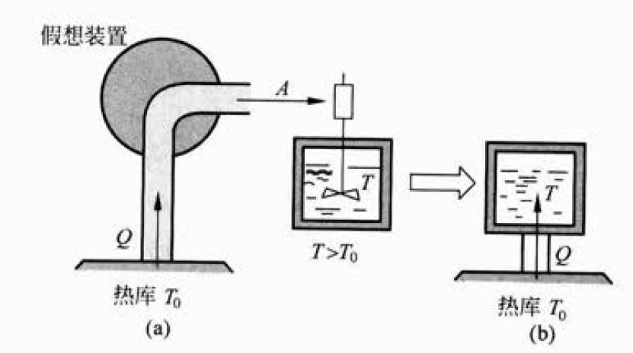
不可逆性的相互依存
假设热可自动转换成功，或可从单一热源吸热做功：
从热库T₀ 吸热做功，搅动温度大于T₀的水使其内能增加，温度升高
热量从低温物体向高温物体传导

Slide 16
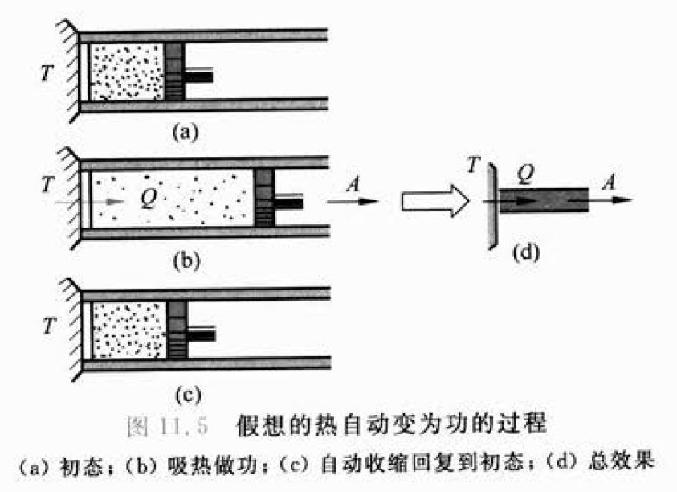
不可逆性的相互依存
假设气体向真空绝热膨胀的过程是可逆的：
吸热做功，做功后等其自动收缩恢复到初态，然后再吸热做功
热自动转化成功的过程发生

Slide 17

单选题
1分
关于热功转换和热量传递, 下列哪些论述是正确的：
(1) 热转功的过程中同时需要低温热源和高温热源;
(2)一切热机的效率都只能小于1;
(3) 热量不能从低温物体向高温物体传递。
(4)热量从高温物体向低温物体传递是不可逆的。
A
只有1，2，4正确
B
只有2，3，4正确
C
只有1，3，4正确
全部正确
D
提交

Slide 18
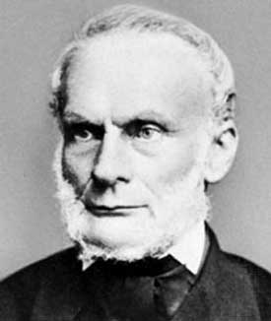
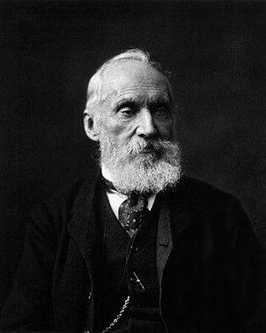
热力学第二定律
- 克劳修斯说法 （1850年） Clausius-principle
热量不能自动的从低温物体转向高温物体
- 开尔文说法（1851） Kelvin-principle
其唯一效果是热全部转化为功的过程是不可能的

Slide 19
热力学第二定律
- 热力学第二定律是大量实验和经验的总结。
- 热力学第二定律开尔文说法与克劳修斯说法具有等效性
- 热力学第二定律可有多种说法，每种说法都反映了自然界过程进行的方向性 。
普朗克表述：
 | 不可存在一个机器，在循环动作中把一重物升高而同时使一热库冷却

Slide 20
热力学第二定律
- 热力学第二定律是大量实验和经验的总结。
为什么与热现象有关的实际宏观过程都是不可逆的？

Slide 21
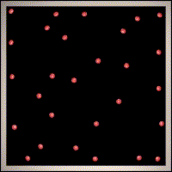
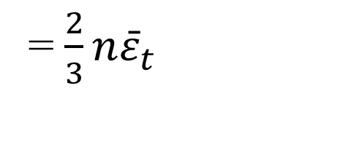
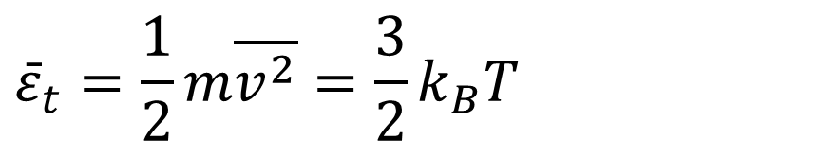
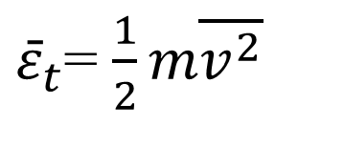
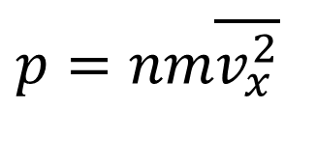
宏观状态与微观状态
- 压强是气体分子给容器壁冲量的统计平均量
$$p=nm\overline{v_{x}^{2}}$$
=$\frac{2}{3}n{\bar{ε}}_{t}$
${\bar{ε}}_{t}$= $\frac{1}{2}m\overline{v^{2}}$
分子的平均平动动能
- 温度是分子平均平动动能的量度，反映热运动的剧烈程度。
$${\bar{ε}}_{t}=\frac{1}{2}m\overline{v^{2}}=\frac{3}{2}k_{B}T$$
分子微观运动是可逆的
热力学体系的宏观过程是不可逆的

Slide 22


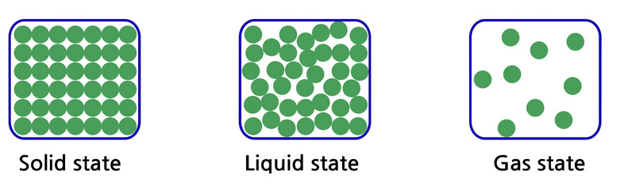
热力学第二定律 - 微观解释
一切自然过程总是沿着分子热运动的无序性增大的方向进行

Slide 23
热力学第二定律 - 微观解释
热量只会从高温物体向低温物体传导
热
高温物体分子平均动能大，低温物体分子平均动能小
初始状态： 虽然两物体分子的运动都是无序的，但是平均动能大的分子聚集在高温区域，平均动能小的分子聚集在低温区域。
冷
末态：温度相同，所有分子平均动能相同，按照平均动能区分两物体已不可能

Slide 24
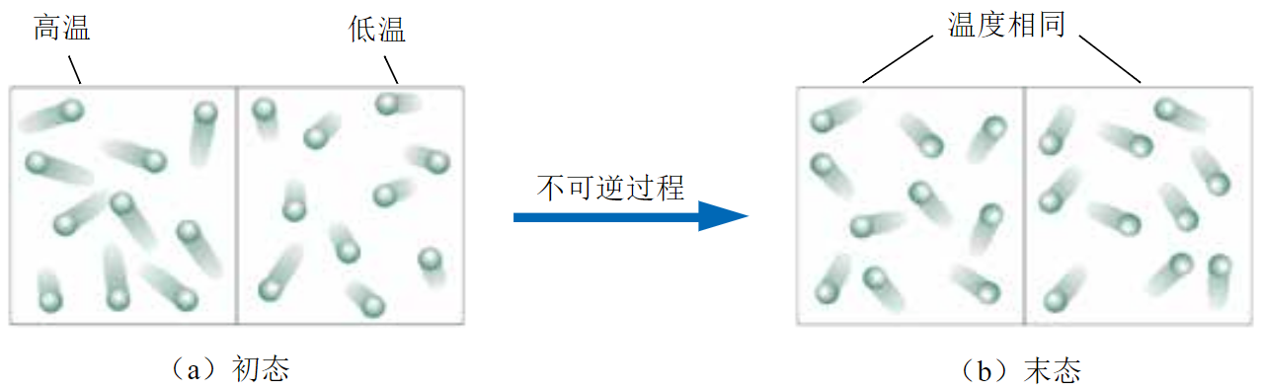
热力学第二定律 - 微观解释
热量只会从高温物体向低温物体传导
末态：
热
初始状态：
冷
分子的无序性由于热传导增大

Slide 25
热力学第二定律 - 微观解释
气体向真空绝热膨胀的过程中无序性增大
u
作功是大量分子的有规则运动，而热运动则是大量分子的无规则运动
P
S
功变热： 大量分子的有序运动向无序运动的转化

Slide 26
热力学第二定律 - 微观解释
热力学第二定律只能适用于由很大数目分子所构成的系统及有限范围内的宏观过程，而不适用于少量的微观体系。
为什么自然过程总是沿着分子热运动的无序性增大的方向进行？

Slide 27
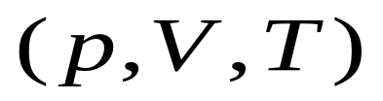
热力学概率
宏观态
N粒子系统
微观态
r
r
r
r
r
r
(
r
v
,
r
v
,
L
r
v
)
1
1
2
2
N
N
玻耳兹曼：
- 从微观上看，对于一个系统状态的宏观描述是非常不完善的
- 系统的同一个宏观状态实际上可能对应于非常非常多的微观状态，而这些微观状态是粗略的宏观描述所不能加以区别的。

Slide 28
热力学概率
宏观态
N粒子系统
微观态
r
r
r
r
r
r
(
r
v
,
r
v
,
L
r
v
)
1
1
2
2
N
N
系统内包含的分子数越多，和一个宏观状态对应的微观状态数就越多。
宏观态所包含的微观态数目
称为该宏观态的热力学概率。

Slide 29
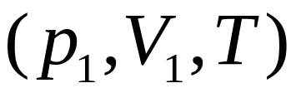
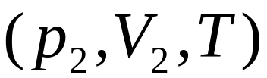
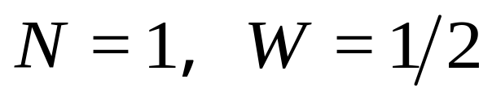
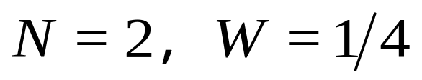
热力学概率
讨论N个粒子在空间的分布问题

Slide 30
N=4
宏观状态
微观态数Ω
左4，右0
1
左3，右1
4
左2，右2
6
左1，右3
4
左0，右4
1

Slide 31
微观状态数
左4，右0
6
左3，右1
5
左2，右2
4
左1，右3
左0，右4
3
2
1
0
4个粒子的分布

Slide 32
微观状态数

Slide 33
20个分子的位置分布
宏观状态 |  | 一种宏观状态对应的微观状态数
左20 | 右0 | 1
左18 | 右2 | 190
左15 | 右5 | 15504
左11 | 右9 | 167960
左10 | 右10 | 184756
左9 | 右11 | 167960
左5 | 右15 | 15504
左2 | 右18 | 190
左0 | 右20 | 1

Slide 34
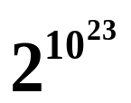
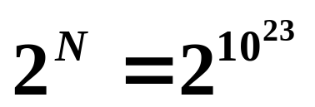
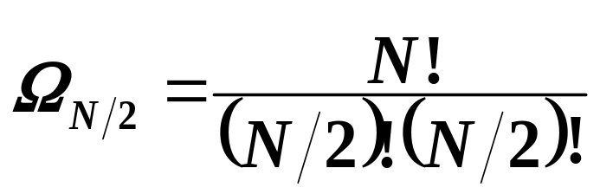
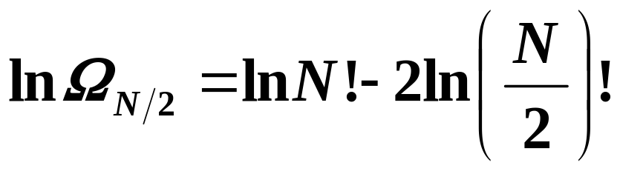
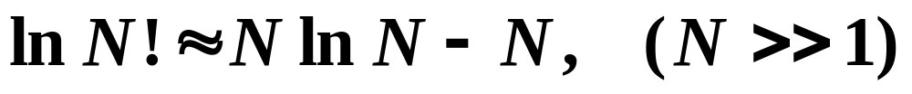
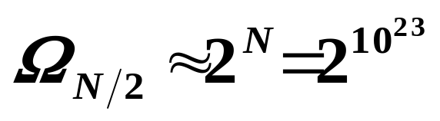
N=10²³
n
−n
N
微观态总数：
n
N/2
左右分子数相等的微观态数：
应用Stirling 公式：

Slide 35
热力学概率与自然过程方向
分子总数越多，则左右两侧分子数相等和差不多相等的宏观状态所对应的微观状态数占微观状态总数的比例越大。
基本假设：对孤立系，各个微观状态出现的概率相等。
— 微观态数大的宏观态出现的概率大
对应于微观状态数最多的宏观状态就是系统在一定宏观条件下的平衡态。

Slide 36
热力学概率与自然过程方向
气体自由膨胀过程是由非平衡态向平衡态转化的过程，从微观上说，是由包含微观状态数少的宏观状态向包含微观状态数目多的宏观状态进行。

Slide 37
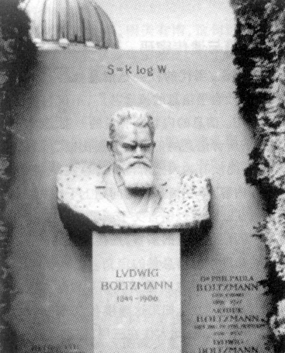
玻尔兹曼熵公式
1877年，玻耳兹曼引入熵(Entropy)，表示系统无序性的大小
S ∝ lnΩ
1900年，普朗克引入系数 k —玻耳兹曼常数
玻耳兹曼熵公式：
S = k lnΩ

Slide 38
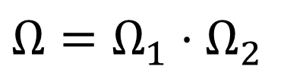
熵
- 熵和Ω 一样，也是系统内分子热运动的无序性的一种量度。
- 一个宏观状态 ↔ 一个Ω 值 ↔ 一个S 值
熵是系统状态的函数
- 熵具有可加性
设Ω₁ 和Ω₂分别表示两个子系统的热力学概率，整个系统的热力学概率为
$$Ω=Ω_{1}⋅Ω_{2}$$
整个系统的熵为
$$S=k\ln{Ω}=k\ln{Ω_{1}}+k\ln{Ω_{2}}=S_{1}+S_{2}$$

Slide 39
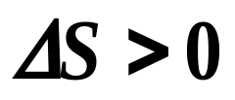
熵增加原理
在孤立系统中所进行的自然过程总是沿着熵增大的方向进行，它是不可逆的。即
（孤立系统，自然过程）
热力学第二定律的另一种表述
孤立系统：与外界既无能量又无物质交换
“孤立”是充分条件。对非孤立体系的绝热过程，也成立。

Slide 40
熵增加原理
密闭的水罐
密闭的水罐
放热
有序性增加了
是否违背热力学第二定律呢？
不违背，因为这不是一个孤立系统，与外界有能量交换。

Slide 41
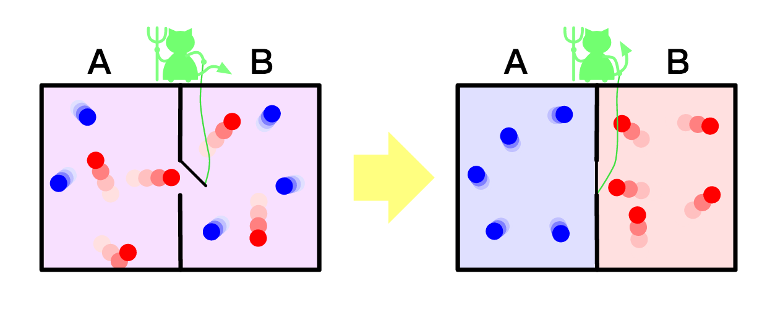
麦克斯韦妖
封闭系统的有序性增大，而熵减少。这只想象中的妖魔打破了“封闭系统的熵只能增加”的热力学第二定律。

Slide 42
信息熵
列奥·西拉德于1929年指出：如果麦克斯韦妖真正存在，那么它观察分子速度及获取信息的过程必然产生额外的能量消耗， 产生熵 。
春眠不觉晓
处处闻啼鸟
夜来风雨声
花落知多少
不 处 啼 与 知 晓 夜 雨 风 眠 花 多 处 来 闻 声 知
落 觉 少 春
上世纪50年代，法国物理学家布里渊：
信息熵
1bit=kln2(J/K)

Slide 43
有序与无序
热力学
有序到无序的退化过程
孤立系统中的熵永不减少 宇宙的结局是一个死寂的永恒状态
进化过程: 无序到有序
太阳
输入高品质太阳能
地球
+【生命】
地球辐射出低品质热能

Slide 44
有序与无序
能量流过系统可以使系统有序性增加。
动植物消耗高品质能量，放出低品质能量，用来抵抗热无序的退化趋势。如果有剩余，则创造有序，如盖房子等活动，所以动植物消耗的是有序，而不是能量。
生命不能无中生有创造有序。生命俘获有序，有序根本上都来自于太阳。这些有序通过一系列错综复杂的过程，慢慢流经生物圈，这些过程一般地称为自由能转换。

Slide 45
热寂说
宇宙的结局是一个死寂的永恒状态？
宇宙不能看成孤立系统
- 宇宙在膨胀，每一个状态对应一个最大熵值 ，膨胀着的宇宙这个值也随着系统的膨胀而增加。当膨胀得足够快时，实际的熵增落后于最大熵值的增长。

